Slide 1
Проект по созданию сайта интернет-магазина украшений ручной работы «Your Beauty»
Группа 241-326

Slide 2
Цели, задачи и ожидаемые результаты проекта
Цель: создать сайт интернет-магазина украшений ручной работы «Your Beauty».
Задачи: дизайн/UX, вёрстка и фронтенд, бэкенд с БД, тестирование, документация, коммуникации.
Ожидаемый результат: рабочий сайт + комплект артефактов (дизайн, код, тест-доки, отчёт).

Slide 3
Команда и роли
Роль | Зона ответственности
Лидер / PM – Крипак Ксения | Планирование, приоритизация, контакт с заказчиком
Аналитик (BA) – Пащенко Анастасия | Требования, согласование, протоколирование решений
Дизайнер (UX/UI) – Марущак Анастасия | Макеты, гайдлайны, визуальная иерархия
Frontend – Кузнецов Никита | Вёрстка, компоненты, интеграция API
Backend – Крипак Ксения | Логика, БД, безопасность, тесты
Техписатель / QA – Усанов Владислав | Документация, чек-листы, сценарии тестирования

Slide 4
Входные и выходные данные
Входные данные:
количество задач план
количество задач факт
количество задач выполненных вовремя
качество выполненных задач (1-5)
обратная связь (1/5)
Выходные данные:
количество задач план на всех
количество задач факт на всех
% задач вовремя на всех
Средний KPI команды
KPI каждого участника

Slide 5
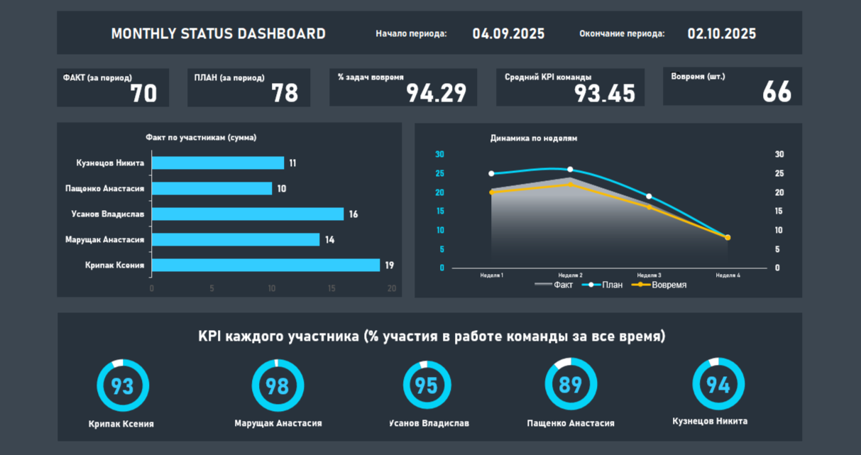
Результаты
Метрика (ТОП‑5)

Slide 6
Результат командной работы
https://judgment-philips-proxy-briefing.trycloudflare.com/shop/items/?cat=sergi

Slide 7
Рекомендации
Использовать ясную, однозначную лексику без избыточного официоза и канцелярита.
Оперативные вопросы решать в коротких неформальных взаимодействиях (устно/мессенджер).
Проводить ежедневные краткие синхронизации (до 10 мин): цель → статус → блокеры.
Меньше узконаправленных задач, соответствующих профилю, повышают процент и качество их выполнения
Формировать «safe-to-fail» среду: ошибки рассматриваются как источник улучшений.

Slide 8
Спасибо за внимание

